Slide 1


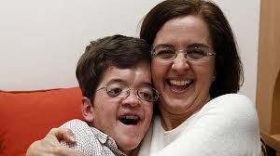
SINDROME DE APERT
Responsable: Lorena Cassias A.

Slide 2
¿ Qué es el síndrome de Apert?
El síndrome de Apert es una condición congénita, clasificada ampliamente por anomalías craneofaciales y de las extremidades. Este síndrome se caracteriza por el crecimiento anormal de distintos huesos en el cuerpo, principalmente en el cráneo, el área centrofacial, las manos y los pies.

Slide 3
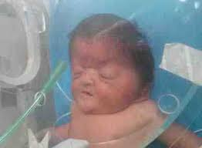
CAUSAS
El síndrome de Apert es el resultados de una mutación genetica.se puede heredar de un padre que sufre del mismo síndrome o se puede tratar de una mutación nueva. Ocurre aproximadamente en 1 de cada 160.000 a 200.000 nacimientos vivos, y existe 1 en 2 posibilidades(50%) de que se pase esta condición a su hijo.

Slide 4
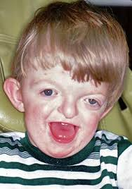
  Según los estudios que realizaron en Oxford University
  El cambio se da en un gen del cromosoma número 10, llamado Receptor 2 del factor de crecimiento de Fibroblasto (FGFR2).
  cuando el síndrome de Apert ocurre, sólo una molécula particular es una de las dos copias de este gen ha sido intercambiada por otra. La otra copia de este gen se queda enteramente normal.

Slide 5
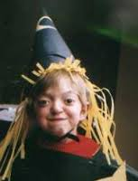
Rasgos
Varios defectos en el corazón.
Paladar leporino.
Dextrorotación.
Atresia pulmonar.
Ducto arterioso patente.
Fistula traqueoesofagal.
Hidrocefalia.
Acné severo.
Nariz pequeña.
Infecciones en el oído.

Slide 6
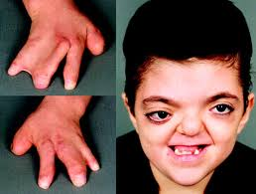
¿cómo son afectados los dedos de las manos y de los pies?
La unión de los dedos del pie y de la mano junto con los problemas, esta condición es llamada Sindáctila y tiene que ver con la fusión de los tejidos suaves del meñique, el dedo anular y el dedo mayor, que provoca una unión de los huesos.
Se tiene diferentes tipos de mano

Slide 7
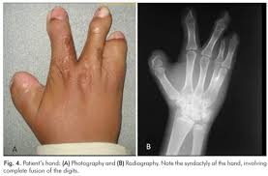
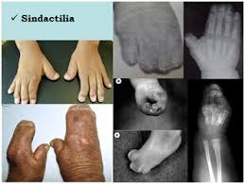
SINDACTILIA
Tipo I: también llamada "mano espada".
Tipo II: también llamada "mano de cuchara" o en "manopla".
Tipo III: También llamada mano en "pezuña" o en "capullo de rosa"

Slide 8
TRATAMIENTO DEL
SÍNDROME DE
APERT
Lo ideal para un tratamiento del síndrome de Apert comenzara inmediatamente después del nacimiento, con el diagnostico correcto, la identificación de la necesidades individuales del niño y las medidas adecuada para administrar lo que se necesita. Requiere de múltiples cirugías que van de lo menor a los complejo y es brindado por distintos especialistas que trabajen en equipo.

Slide 9
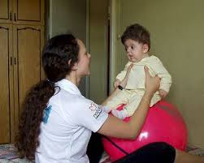
ESPECIALISTAS PARA EL TRATAMIENTO
Cirujano craneofaciales
Un neurocirujano.
Un otorrinolaringólogo.
Un audiólogo.
Un cirujano oral.
Un psicólogo.
Un oftalmólogo.
Un ortodoncista.
El tratamiento para estos niños requiere una planificación cuidadosa.

Slide 10
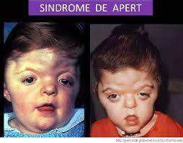
COMPLICACIONES
Las complicaciones menores incluyen: infecciones en la piel, alrededor de los puntos de la costura; retención de sangre debajo de la piel y pérdida de cabello.
Afortunadamente, con el acercamiento multi-equipo de la mayoría de los centros, las complicaciones son mínimas, siendo extremadamente raras la pérdida de la visión, el daño al cerebro y la muerte.

Slide 11
GRACIAS

